Slide 1
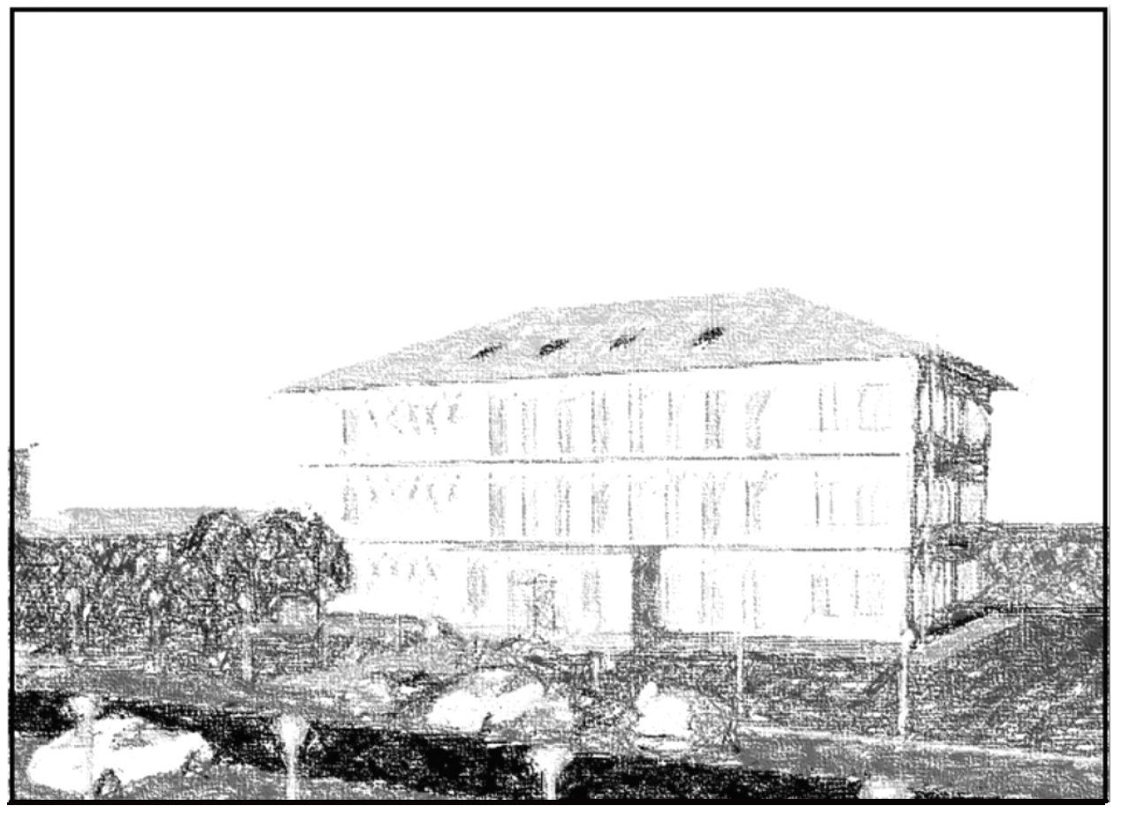

PREZENTACE OBJEKTU:
MĚSTSKÉ MUZEUM S POLYFUNKČNÍM SÁLEM V OSTROVĚ
Vysoká škola technická a ekonomická
v Českých Budějovicích
ÚSTAV: TECHNICKO-TECHNOLOGICKÝ
PŘEDMĚT: BAKALÁŘSKÁ PRÁCE
VYUČUJÍCÍ: Ing. Zuzana KRAMÁŘOVÁ Ph.D.
AUTOR: MICHAELA ROJTOVÁ 25260
DATUM ODEVZDÁNÍ: 04/2024

Slide 2

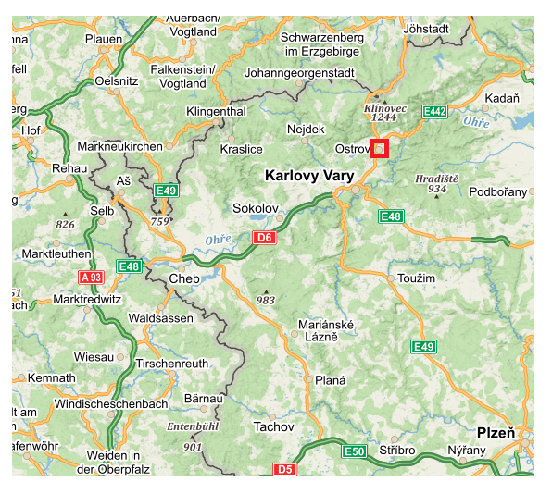
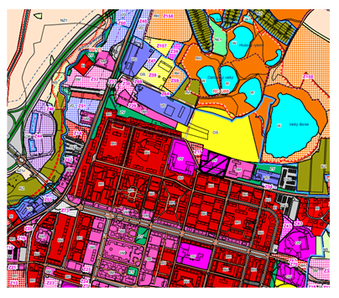
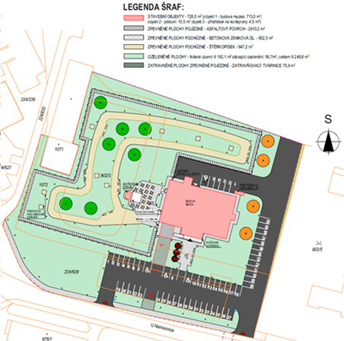
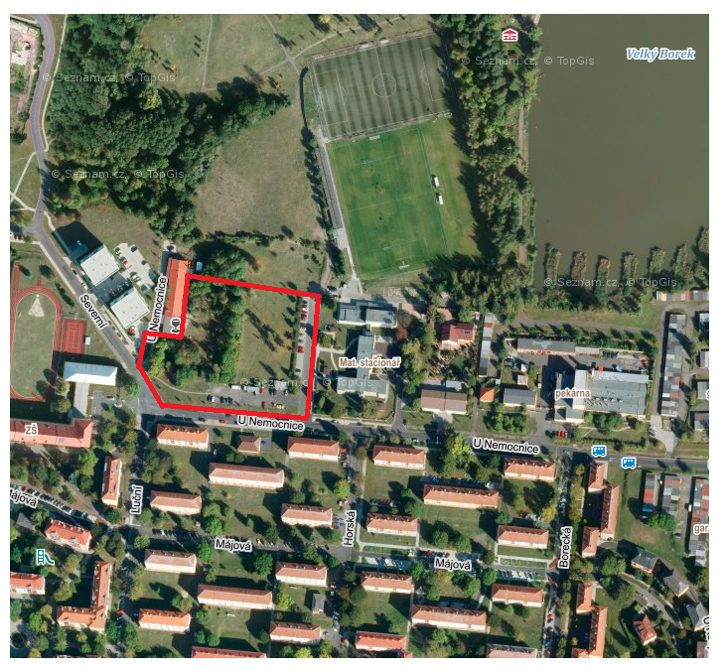
UMÍSTĚNÍ:
Město Ostrov - Karlovarský kraj
CÍL PROJEKTU:
Návrh reprezentativních prostor pro představení komplexního průřezu historie města a zlepšení možnosti kulturního vyžití ve městě.
V rámci bakalářské práce navrhnout smysluplné využití podkrovních prostor se zahrnutím změn, a využití netradičních povrchových úprav v polyfunkčním sále.
Česká republika - Karlovarský kraj
město Ostrov 11,7 km severovýchodně od KV
Parkování přímo u objektu
Autobusová zastávka ve vzdálenosti 253 metrů
ÚZEMNÍ PLÁN - Občanská vybavenost
max. podlažnost: 3NP + podkroví
min. % ozelenění pozemku je 30 %
max. % zastavěnost pozemku 40%
VÝBĚR LOKALITY:
LOKALITA:
klidná lokalita v majetku města
dobrá dopravní obslužnost
nezastavěné rovinaté pozemky s rozlohou
11 466 m2 na severním okraji města – možná
rentabilní velikost objektu, včetně zpevněných pl.
přítomnost inženýrských sítí na hranici pozemku
autobusová zastávka je méně než 300m od objektu
pozemky přímo u trasy projektu naučné stezky
v okolí
Zakreslení řešeného území v mapě ČR
Zdroj: www.mapy.cz
Výřezy z mapy územního plánu
Zdroj: https://archiv.ostrov.cz/uzemni-plan-ostrov
UMÍSTĚNÍ NA POZEMKU:
novostavba muzea ve východní č. řešeného území
hlavní vjezd na pozemek z ul. U Nemocnice
před objektem parkoviště pro návštěvníky - 37 PM
z JV strany objektu zpevněná plocha :
  - kapacita 13 PM, přístup nákladním automobilům
zpevněná plocha z SV strany objektu (za objektem)
- přístup nákladním automobilům,
zaměstnanecké parkoviště - 6 PM
v S a Z č. řešeného území terasa s přístupem z interiéru a zahradní okruh
Vyznačení řešeného území v ortofoto mapě Zdroj: www.mapy.cz

Slide 3
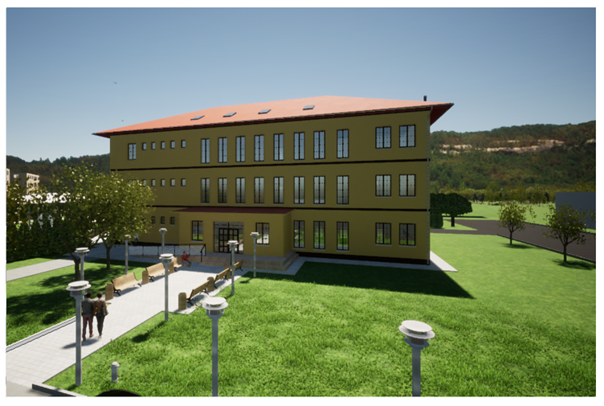
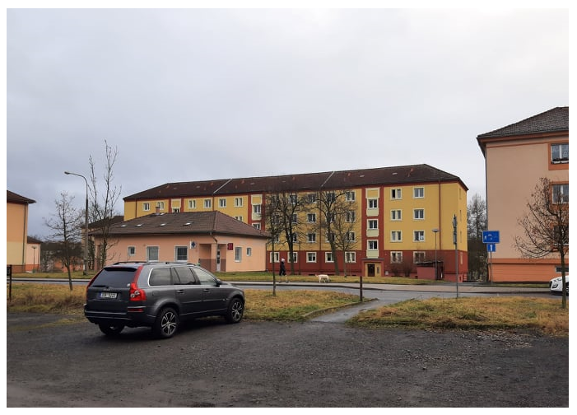
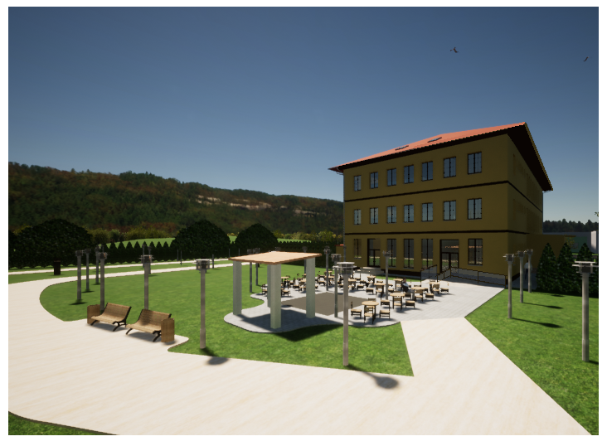
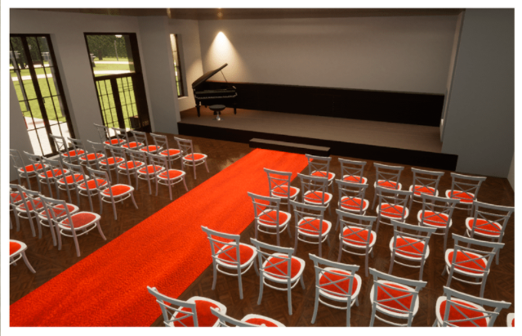
TYPOLOGIE, ARCHITEKTONICKÉ ŘEŠENÍ A MATERIÁL:
Budova pro kulturu
Statická kompozice
Obdélníkový půdorys pod valbovou střechou s předsazeným zádveřím zvýrazněným dvěma stupni obloženými kamennou dlažbou
Fasáda v tónu žluté doplněná hnědými prvky tak, aby byla v harmonii se sousední zástavbou z 50. let 20 stol., působila reprezentativně a zároveň barevně harmonizovala s okolní otevřenou krajinou
Interiér – barevné řešení převážně tóny hnědé v kombinaci s bílou v polyfunkčním sále zvýrazněny o červené doplňky
Výška budovy nad terén 18,5 m
VSTUP A ČELNÍ STĚNA
OKOLNÍ ZÁSTAVBA Z 50. let 20.stol
TERASA A SZ STĚNA
INTERIÉR – POLYFUNKČNÍ SÁL

Slide 4

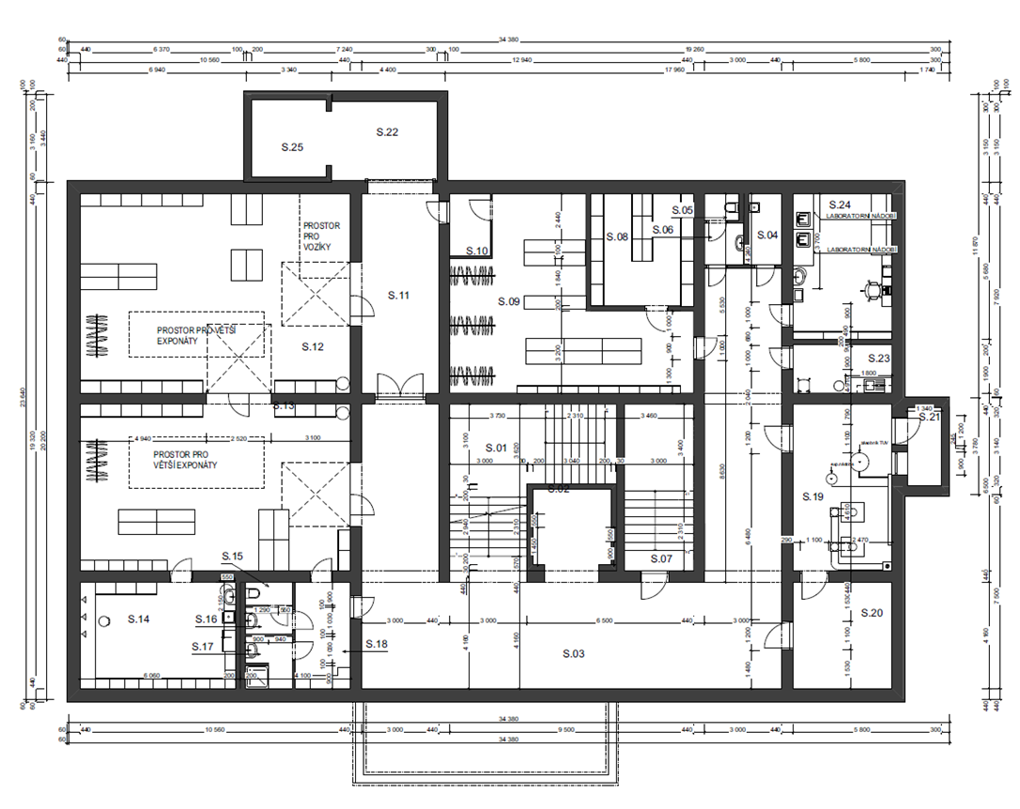
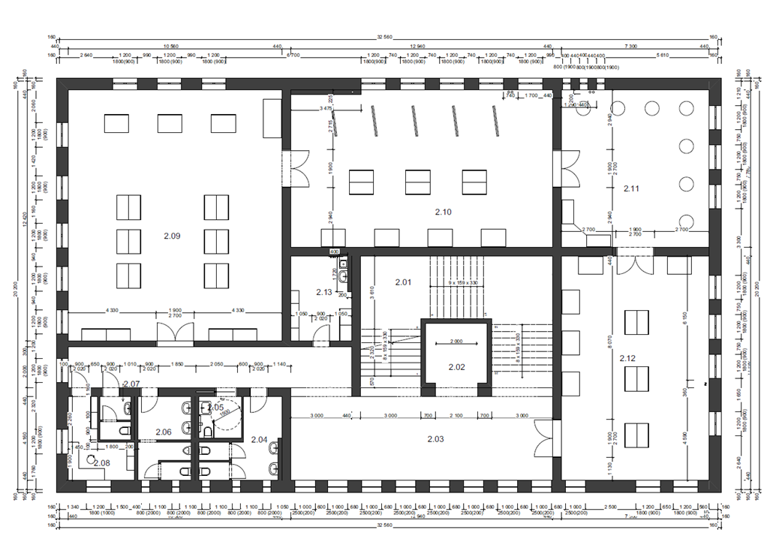
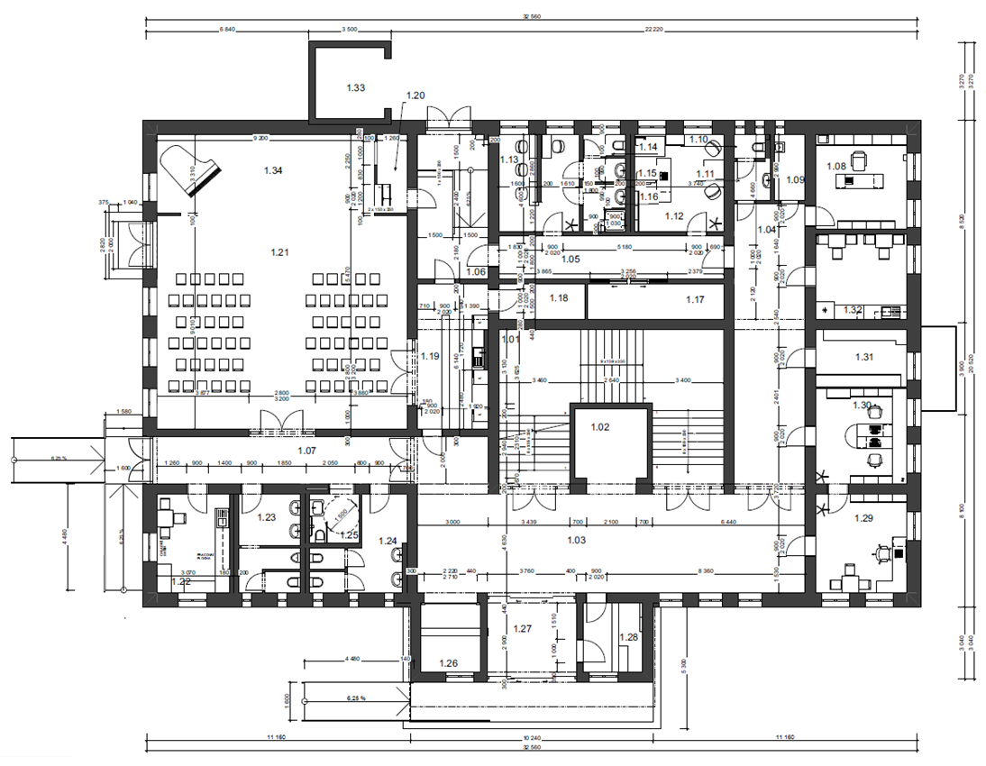
DISPOZICE A KAPACITY OBJEKTU:
1.PP
VÝMĚRY:
1 PP, 3 NP + podkroví
zastavěná plocha: 713,5 m²
Obestavěný prostor budovy cca: 13 352,6 m³
Objem základů: 572,8 m³
Objem pozemního objektu: 12779,8 m³
Podlahová plocha: 33425,7 m²
2. a 3. NP
1.NP
KAPACITA OBJEKTU:
Zázemí: 29 osob zaměstnanci/účinkující
polyfunkční sál - 66 osob
výstavní sály – 149 osob
galerie – 70 osob
zahradní okruh – 60 osob
terasa – 60 osob
CELKEM: 314 osob interiér + 120 osob exteriér

Slide 5
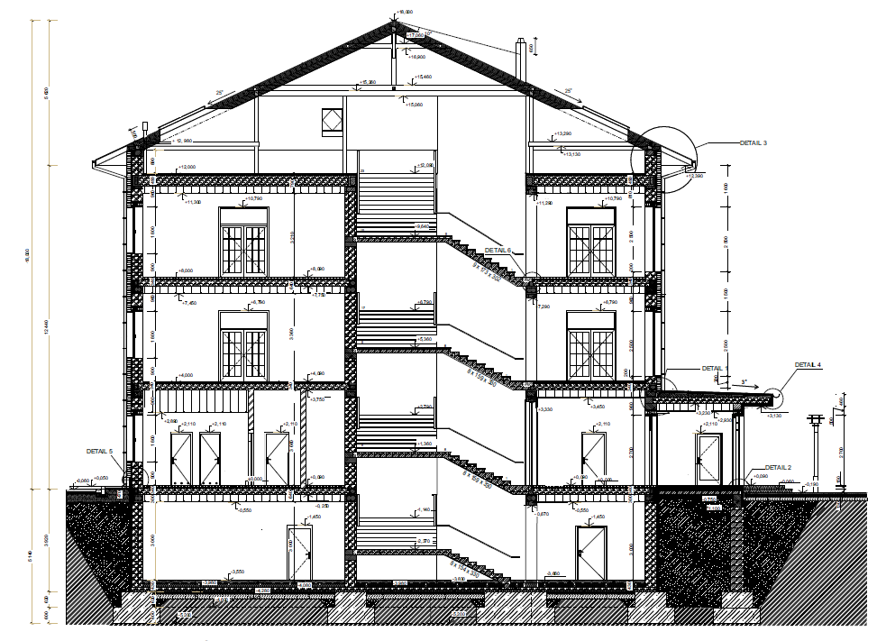
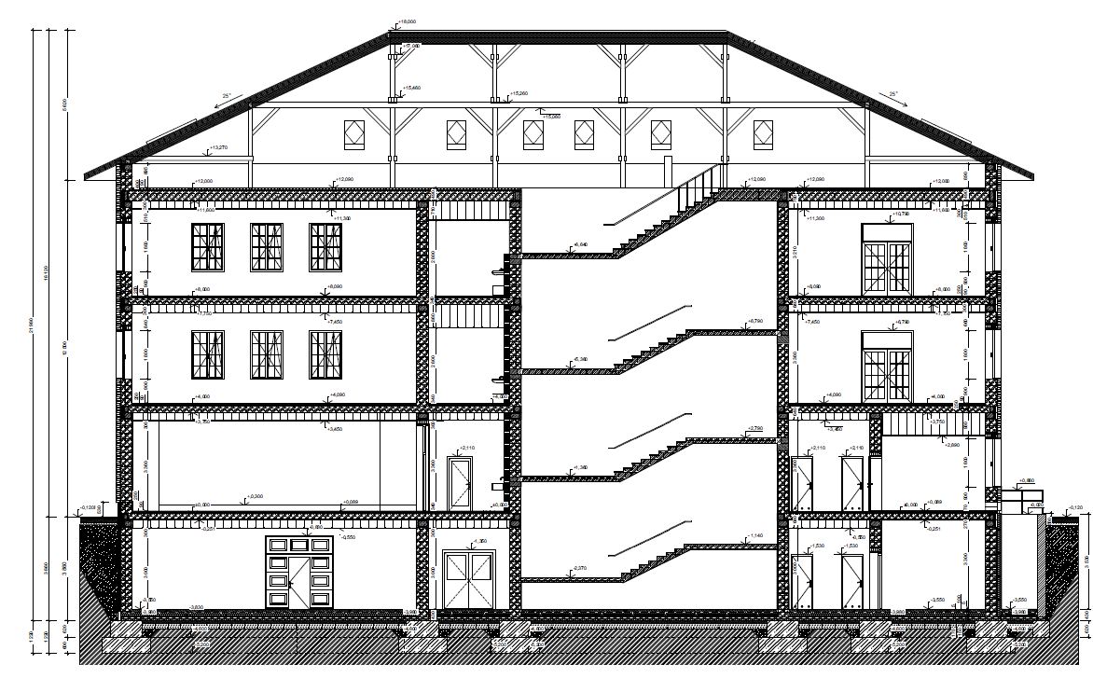
KONSTRUKČNĚ STAVEBNÍ ŘEŠENÍ
ŘEZ PŘÍČNÝ
Stěnový obousměrný konstrukční systém
Nehořlavý
Valbová střecha s přesahem 1200 mm, přesah ukončen podhledem z OSB desek s povrchovou fasádní úpravou
Obvodové zdivo – tl. 440 mm s ŽB věncem
ŘEZ PODÉLNÝ
Svislé nosné konstrukce – keramické tvárnice POROTHERM 44 EKO+
Základové konstrukce ŽB pasy – o šířce 1,8 m a výšce 1,2m + podkladní deska z armovaného betonu
Stropy z předpjatých stropních panelů Spirol
Střešní nosná konstrukce – dřevěný krov
Betonové prefabrikované schodiště, obložené kamennou travertinovou dlažbou , podesty a mezipodesty z panelu spirol

Slide 6
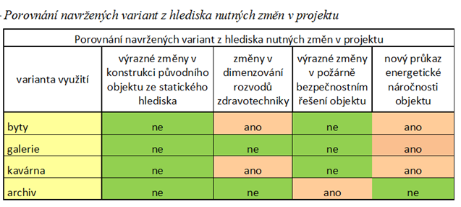
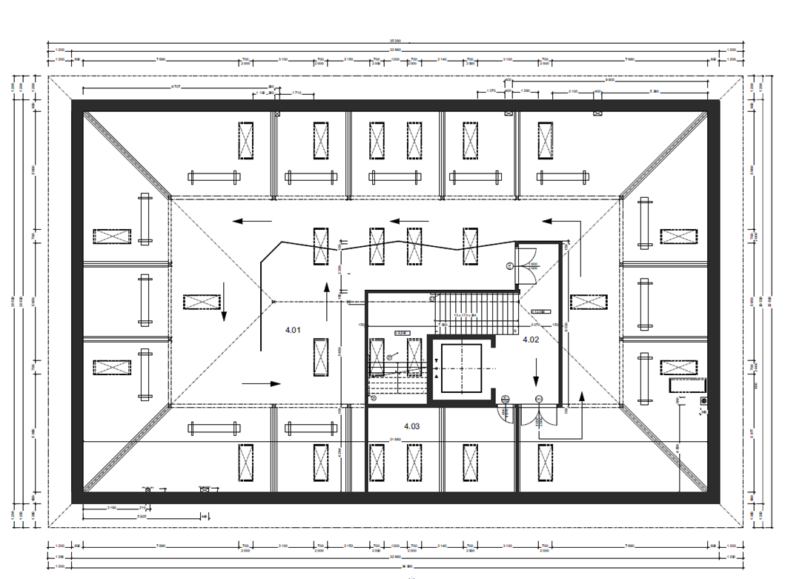
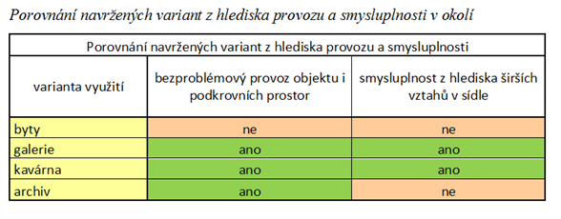
VÝZKUMNÁ OTÁZKA Č.1
Využití podkroví se zahrnutím změn, které bude mít na stávající návrh
Porovnání navržených variant z hlediska:
bezproblémového provozu celého objektu
smysluplnost využití podkroví na základě širších vztahů v sídle
nutných změn v původním návrhu novostavby muzea z hlediska:
  statického
  rozvodů zdravotechniky
  požární ochrany
  energetické náročnosti objektu
Nejpříznivěji vychází varianta galerie,
která logicky navazuje na provoz, využívá zabezpečení, koresponduje s otevírací dobou muzea a nevyžaduje žádné zásadní změny v původním návrhu objektu.
Tedy zde není předpoklad přílišné ekonomické náročnosti a výrazného prodlužování projektové přípravy pro investora oproti ostatním variantám.

Slide 7
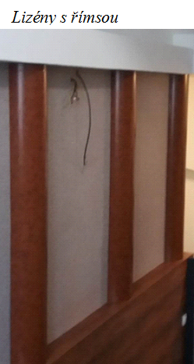
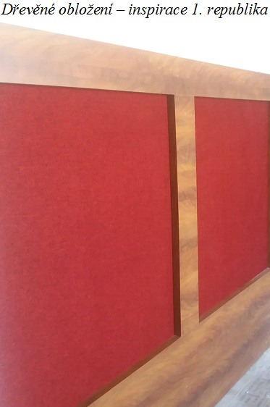
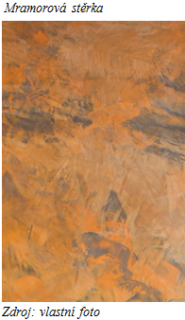
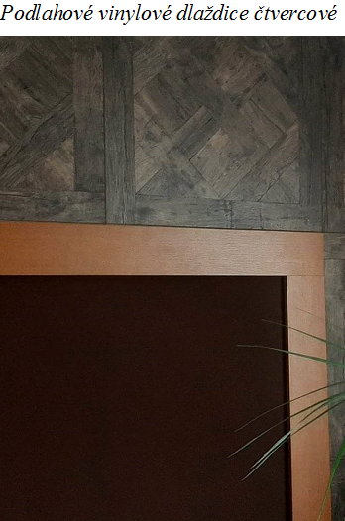
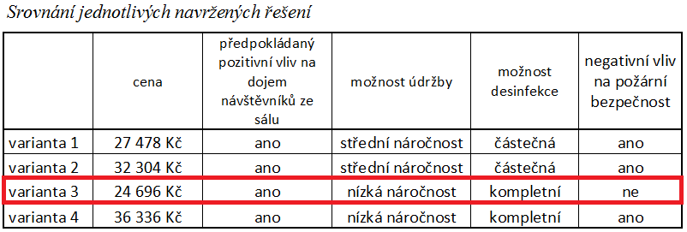
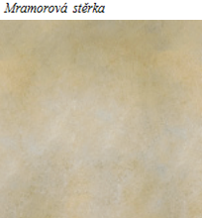
VÝZKUMNÁ OTÁZKA Č.2
V rámci druhé výzkumné otázky byl proveden mini průzkum na 6 respondentech a fotografiích existujících sálů. Otázky na respondenty:
  Která z variant na vás působí nejluxusnějším/nejméně dojmem?
  Kterou variantu si nejsnáze/nejobtížněji zapamatujete?
  Jakou variantu úpravy interiéru byste nejvíce/nejméně ocenili v reprezentativním sále?
Na základě vyhodnocení tohoto mini průzkumu byly navrženy tyto 4 povrchové úpravy:
VARIANTA 1
VARIANTA 2
VARIANTA 3
VARIANTA 4
Nejpříznivěji vychází varianta 3, tedy mramorová stěrka.
Jedná se o materiál, na bázi dlouhodobě vyzrálého hašeného vápna a drceného mramoru, který je schopen při správné aplikaci a dobře připraveném podkladu velmi úspěšně imitovat mramor.
K tomuto tónu navrhuji i upravit polstrování židlí v polyfunkčním sále na tmavě hnědou, v případě že bude investor trvat na původně navrženém tmavě červeném polstrování volila bych spíše béžové tóny mramorové stěrky pro zjemnění celkové barevnosti prostoru.
Tyto varianty jsem dále porovnala z ekonomického i bezpečnostního hlediska a z hlediska následné údržby a možnosti desinfekce:
Zdroj: https://www.domusaurea.cz/user/related_files/spirito_libero_2016.pdf

Slide 8
DĚKUJI VÁM ZA POZORNOST

Slide 9
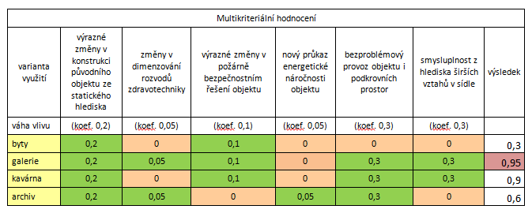
OTÁZKY VEDOUCÍ PRÁCE:
Uveďte, jaké funkce plní doplňkové konstrukce mimo funkce estetické.
Názory odborníků na pojem doplňkové konstrukce se liší. Zpravidla tak označujeme konstrukce, které nelze přesně zařadit do jiných stavebních
konstrukcí mohou mít různé funkce, krom estetické je to:
  bezpečnostní (mříže)
  čistící (čistící zóny)
  větrací (šachty, u spodní stavby např. anglické dvorky)
  osvětlovací, stínící – regulace přístupu světla a tepla – rolety
  akustická (např. podhled)
  protipožární (např. podhled)
Sestavte souhrnnou tabulku s multikriteriálním hodnocením pro výstupy z otázky č.1.
Vysvětlete rozdíl mezi sloupem, pilířem, pilastrem a lizénou
Jedná se o svislé prvky, u nichž převažuje výška nad půdorysnými rozměry. Půdorysné rozměry sloupu jsou shodné délka x šířka u pilíře je šířka
1,5 až 2 násobkem délky.
  Pilíře přenášejí největší zatížení, následují sloupy a i pilastr nese část zatížení, protože se jedná o reliéfní prvek vystupující ze stěny.
  Pilastr je součástí stěny, vystupují ze stěny (reliéfní prvky)
  Lizéna přiložena ke stěně, realizována na fasádě. Mají pouze dekorativní funkci.

Slide 10
OTÁZKY OPONENTA PRÁCE:
Domníváte se, že i výběr povrchu a barevnost podlahy ovlivňují dojem z místnosti a působí na psychiku uživatelů?
Ano všechny povrchy v místnosti ovlivňují uživatele místnosti. Barevnost vždycky u voleného povrchu intenzita vlivu záleží především na typu a účelu
užívání místnosti. V soukromém bytě bude mít příjemnost povrchu podlahy na dotek například v ložnici mnohem větší vliv na psychickou pohodu, než
například na nádraží nebo obecně v budovách občanské vybavenosti, kde není předpoklad dotyku holým tělem uživatelů. Přičemž je určitě dobré
zmínit fakt, že výběr povrchu podlahy ovlivňuje i její dotykovou teplotu, což zejména ve stavbách pro bydlení opět výrazně ovlivňuje uživatele prostoru.
Jak bude ošetřeno případné oslunění exponátů galerie střešními okny?
Okna budou opatřena vnitřní UV fólií podobně jako ve výstavních sálech, tak aby docházelo pouze k propustnosti denního světla, ale bylo minimalizováno propouštění
slunečních paprsků potažmo jejich negativnímu vlivu na exponáty a obrazy.
Jako druhou variantu vidím odrazové plochy zavěšené na konstrukcích pod střešními okny, což je ale limitující z hlediska barevnosti podhledu, kdy by musela být
použita bílá eventuálně nějaká velmi světlá omítka, aby byla zachována dobrá odraznost a rozptýlení denního světla do místnosti.

